Slide 1
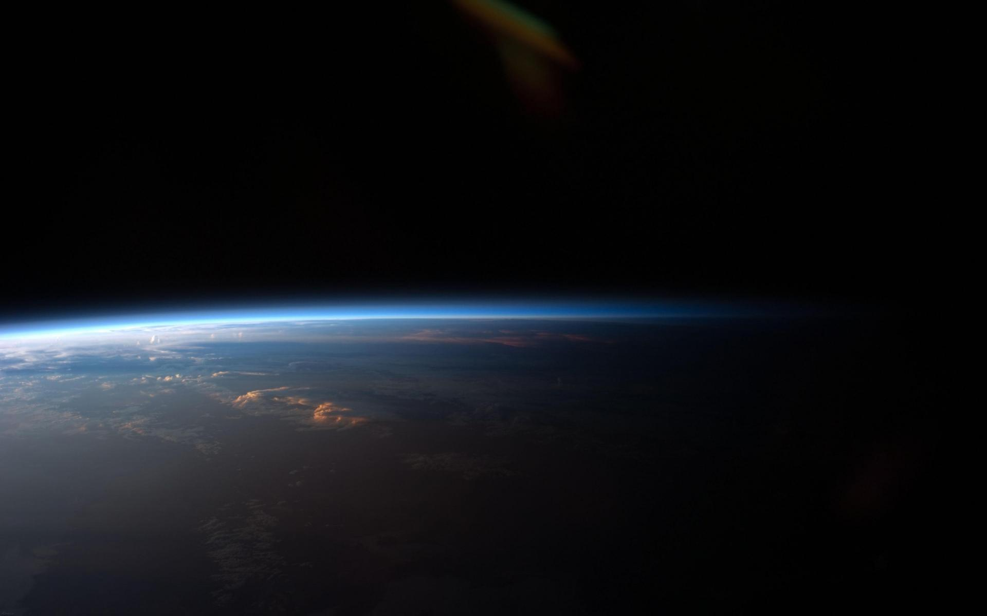
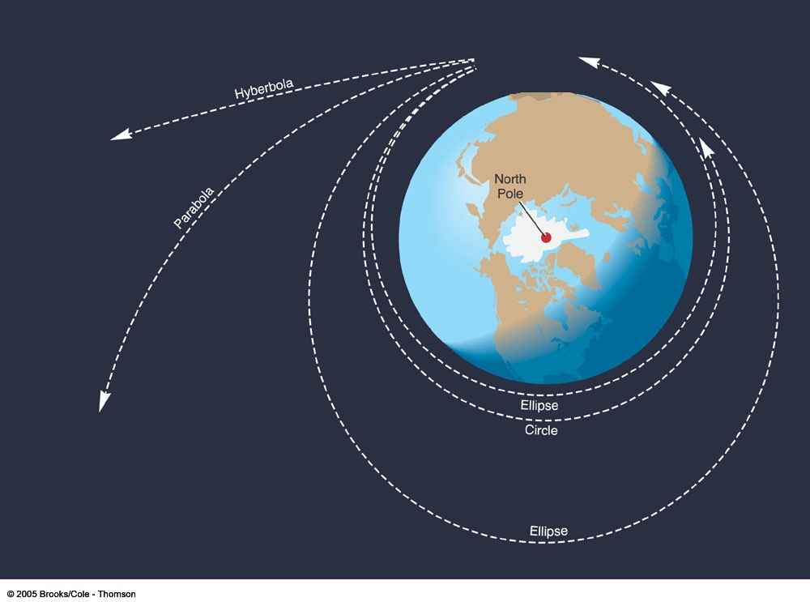
Mechanika Nieba
Krzywe stożkowe
Filip Perczyński

Slide 2
Plan prezentacji
Jak powstają krzywe stożkowe?
Znaczenie w mechanice nieba
Charakterystyka poszczególnych krzywych stożkowych:
Elipsa
Okrąg
Parabola
Hiperbola
Porównanie krzywych stożkowych
Podsumowanie
Przykładowe zadania

Slide 3
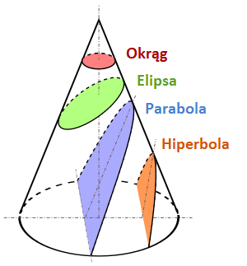
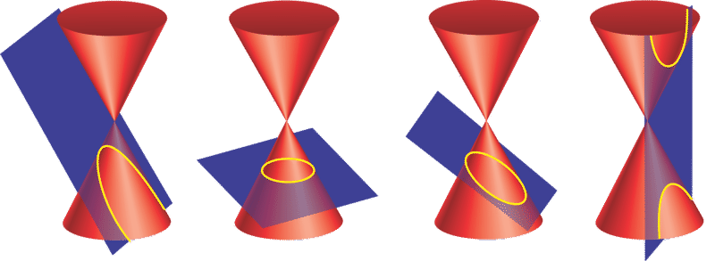
Jak powstają krzywe stożkowe?

Slide 4
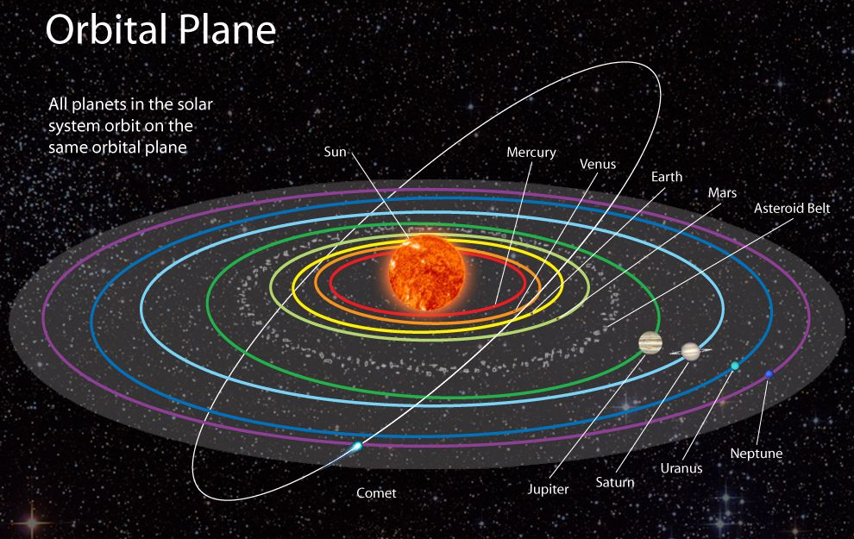
Krzywe stożkowe w mechanice nieba

Slide 5
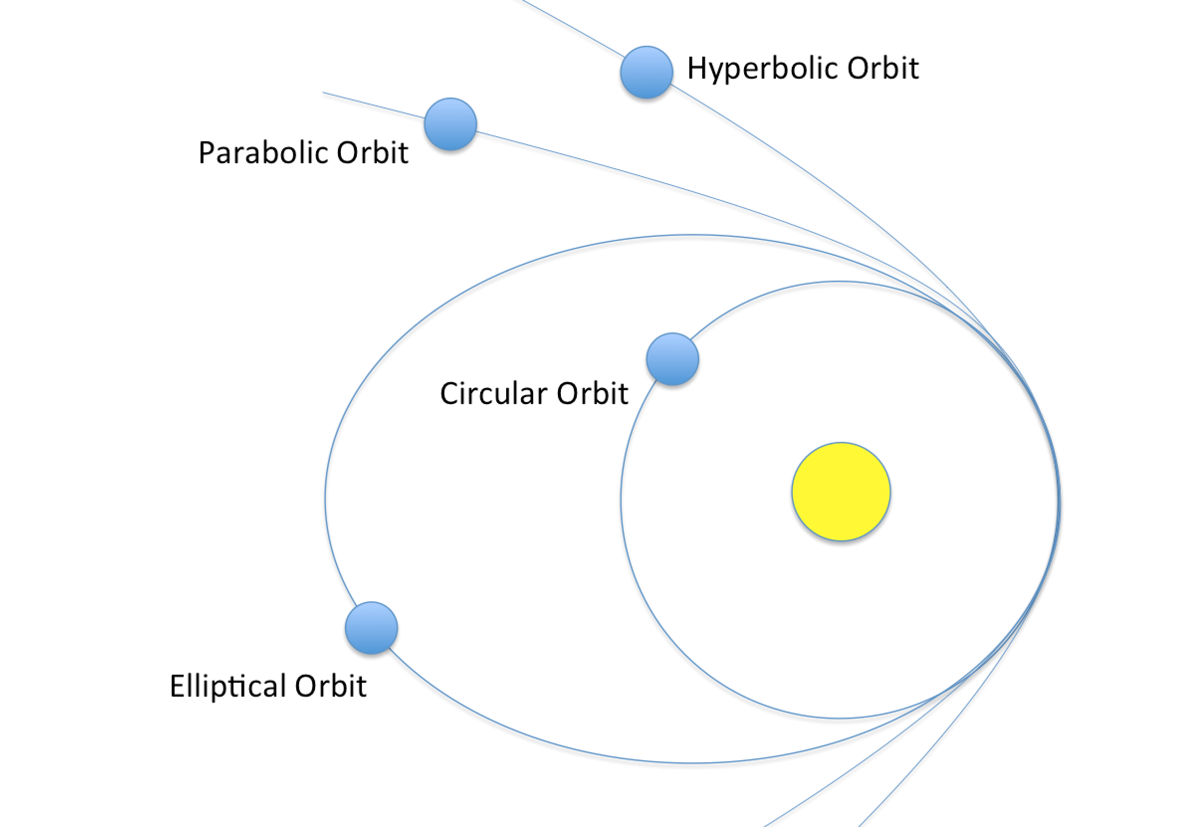
Orbity opisane krzywymi stożkowymi

Slide 6
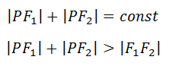
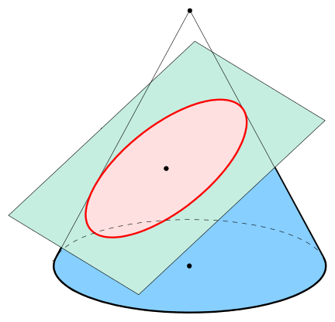
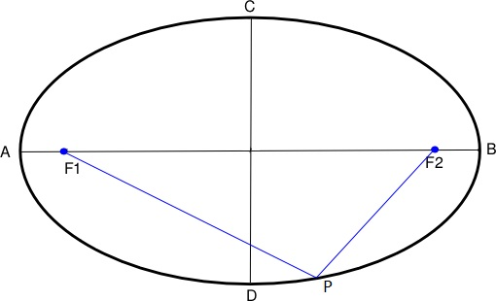
Elipsa
Elipsa jest krzywą stożkową powstałą przez przecięcie stożka płaszczyzną pod kątem większym niż połowa kąta rozwarcia stożka a mniejszym niż π/2 tak, aby linia cięcia nie zawierała wierzchołka.
Elipsą nazywamy zbiór wszystkich punktów płaszczyzny, dla których suma odległości od dwóch danych punktów F₁ i F₂ jest stała i większa od odległości tych punktów.

Slide 7
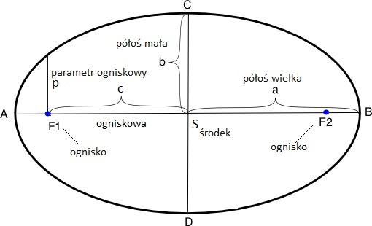
Elipsa
Parametry geometryczne:
ogniska elipsy – punkty F₁ i F₂ ,
środek elipsy - S,
półoś wielka - a,
półoś mała - b,
ogniskowa – odcinek łączący ognisko ze środkiem elipsy – c,
parametr ogniskowy – długość cięciwy przechodzącej przez ognisko i prostopadłej do osi wielkiej - p,
mimośród lub ekscentryczność – e.

Slide 8
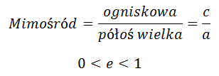
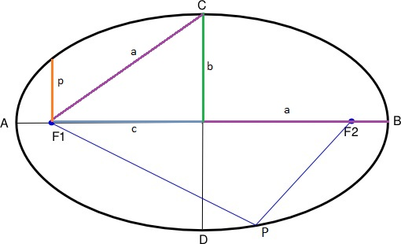
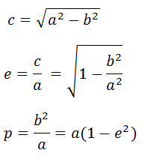
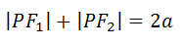
Elipsa
Zależności między parametrami elipsy
Własność odbiciowa elipsy
Każdy promień wystrzelony z jednego ogniska po odbiciu się od elipsy trafia w drugie ognisko.

Slide 9
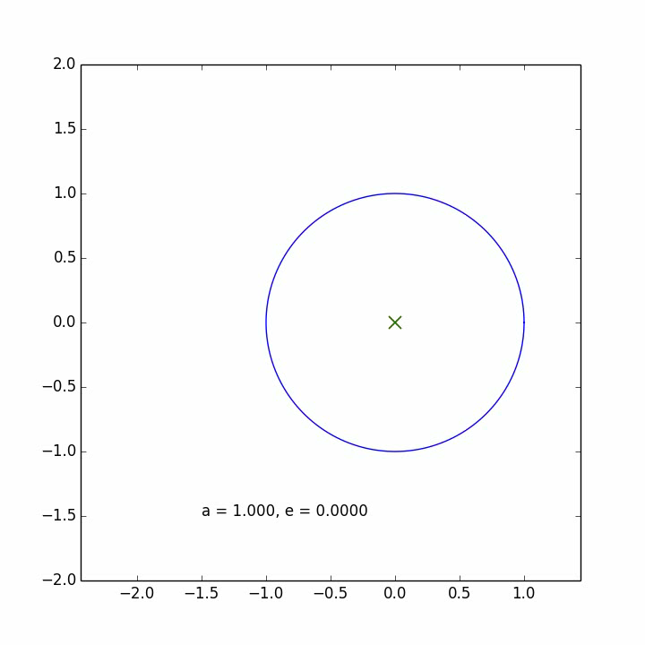
Elipsa

Slide 10
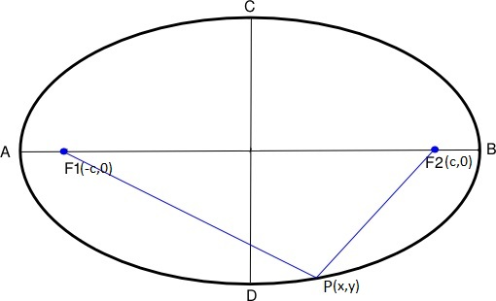
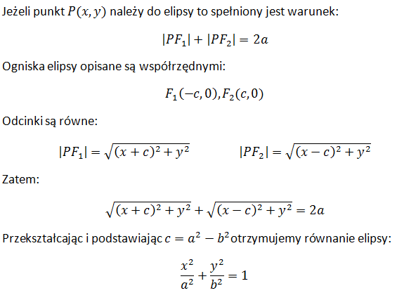
Równanie elipsy w układzie współrzędnych kartezjańskich:

Slide 11
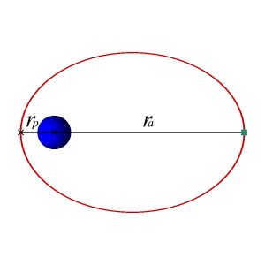
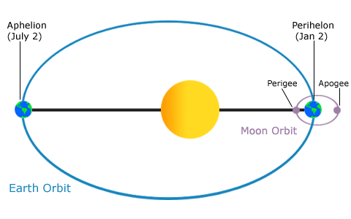
Orbity eliptyczne
Apsyda – jeden z dwóch skrajnych punktów orbity eliptycznej:
Perycentrum (peryapsis) – punkt orbity najbliższy środkowi masy układu, tzw. punkt największego zbliżenia;
Apocentrum (apoapsis) – punkt orbity najdalszy środkowi masy układu, tzw. punkt największego oddalenia;

Slide 12
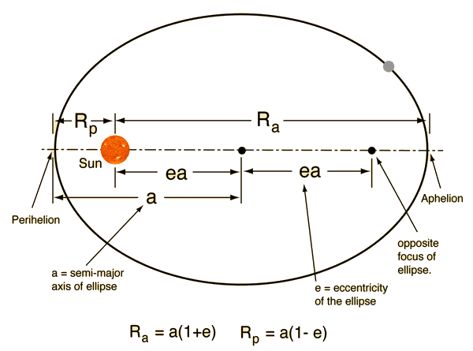
Orbity eliptyczne
Punkty na orbicie ciała niebieskiego obiegającego Słońce:
peryhelium,
aphelium

Slide 13
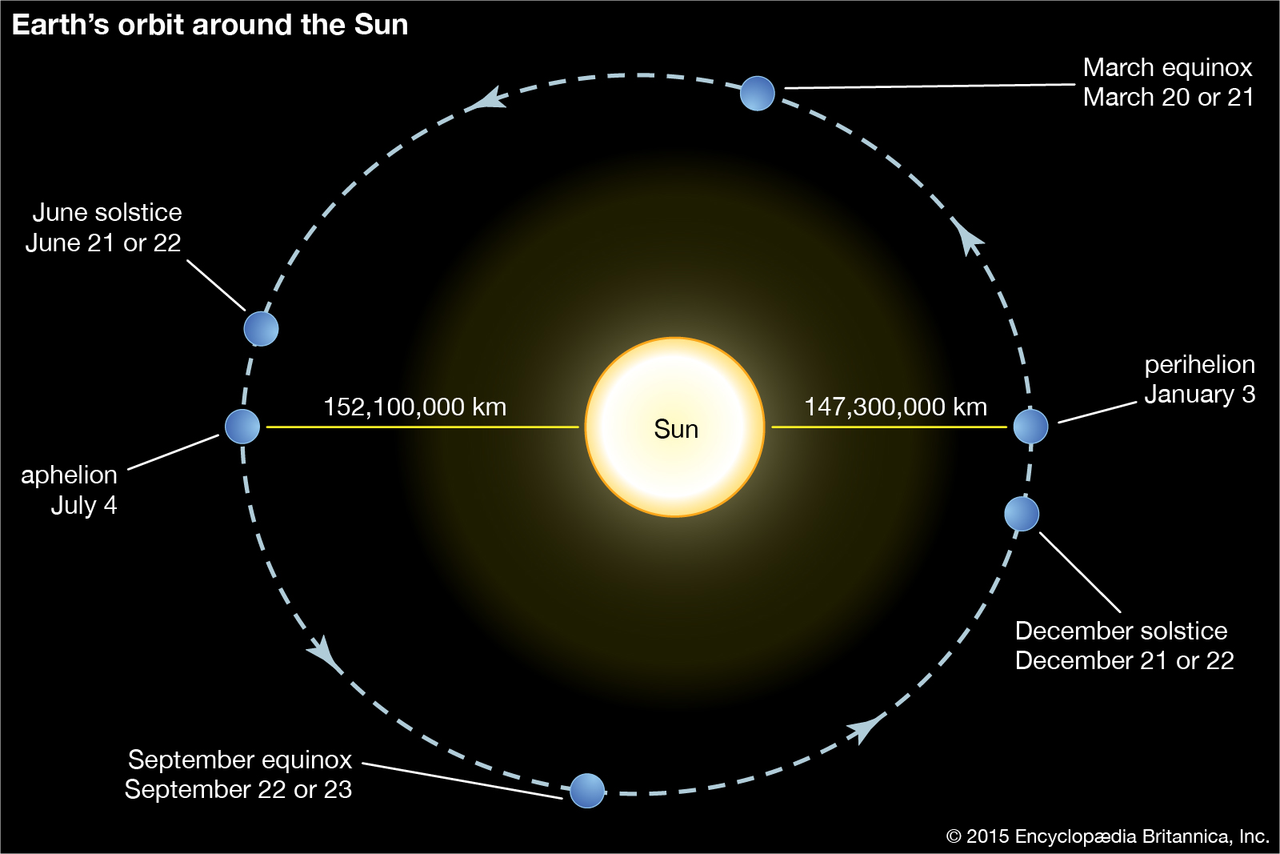
Orbita Ziemi
Rok | Peryhelium (UTC+1) | Aphelium (UTC+2)
2016 | 2 stycznia, 23:49 | 4 lipca, 18:24
2017 | 4 stycznia, 15:18 | 3 lipca, 22:11
2018 | 3 stycznia, 06:35 | 6 lipca, 18:47
2019 | 3 stycznia, 06:20 | 5 lipca, 00:11

Slide 14
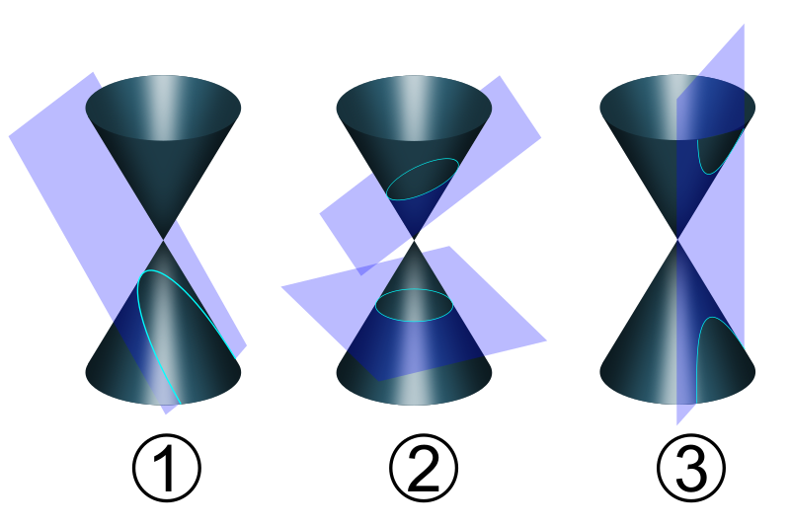
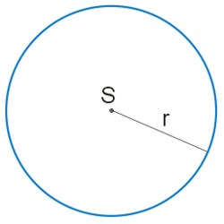
Okrąg
Okrąg to szczególny przypadek elipsy, który powstaje w wyniku przecięcia stożka płaszczyzną prostopadłą do osi stożka.
Okręgiem nazywamy zbiór wszystkich punktów płaszczyzny, których odległość od danego punktu S jest stała.

Slide 15
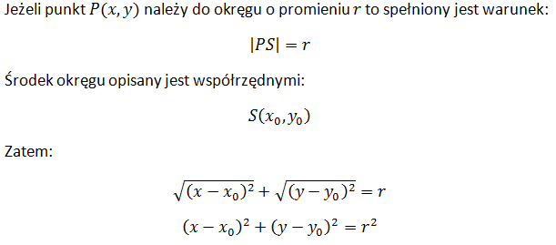
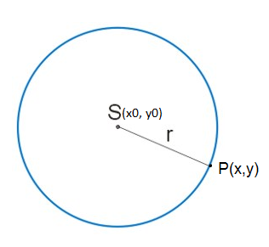
Okrąg
Podstawowe parametry okręgu:
środek – S,
promień – R .
Równanie okręgu we współrzędnych kartezjańskich

Slide 16
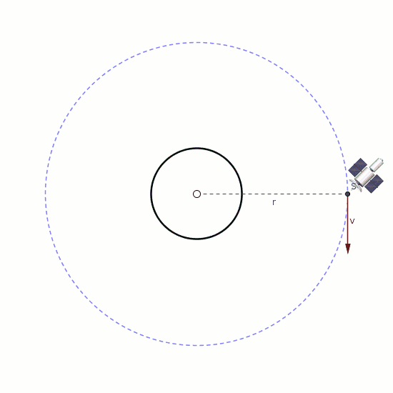
Orbity kołowe

Slide 17
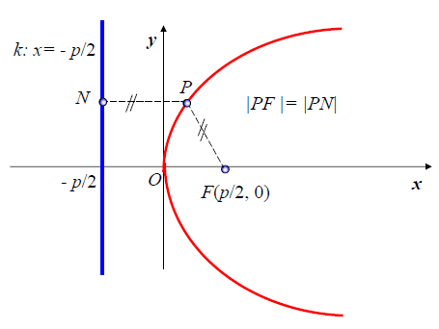
Parabola
Parabola to krzywa stożkowa powstająca jeżeli kąt pomiędzy płaszczyzną tnącą a osią stożka jest równy kątowi pomiędzy osią stożka a jego tworzącą, czyli tworząca jest równoległa do płaszczyzny tnącej.
Parabolą o ognisku w punkcie F nazywamy zbiór wszystkich punktów płaszczyzny, których odległość od ogniska jest równa odległości od danej prostej k nieprzechodzącej przez punkt F. Prostą k nazywamy kierownicą paraboli.

Slide 18
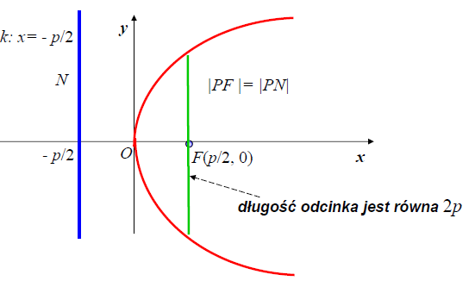
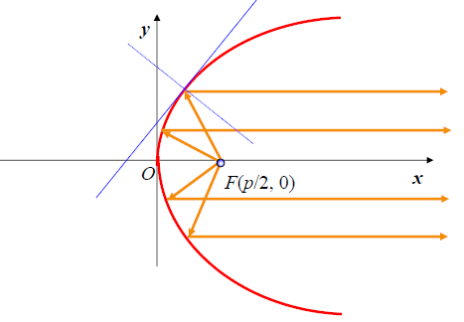
Parabola
Parametry paraboli:
ognisko paraboli – F,
parametr paraboli – 2p,
mimośród – e=1
Własności odbiciowe paraboli:
każdy promień "wpadający" do paraboli, prostopadły do kierownicy po odbiciu się od paraboli trafia w ognisko,
promienie wychodzące z ogniska
po odbiciu się od paraboli tworzą
wiązkę równoległą.

Slide 19
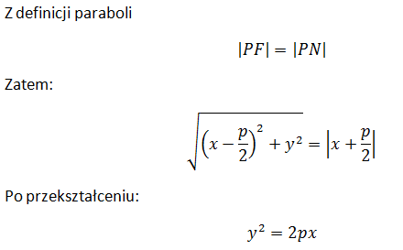
Parabola
Równanie paraboli we współrzędnych kartezjańskich

Slide 20
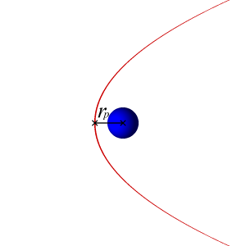
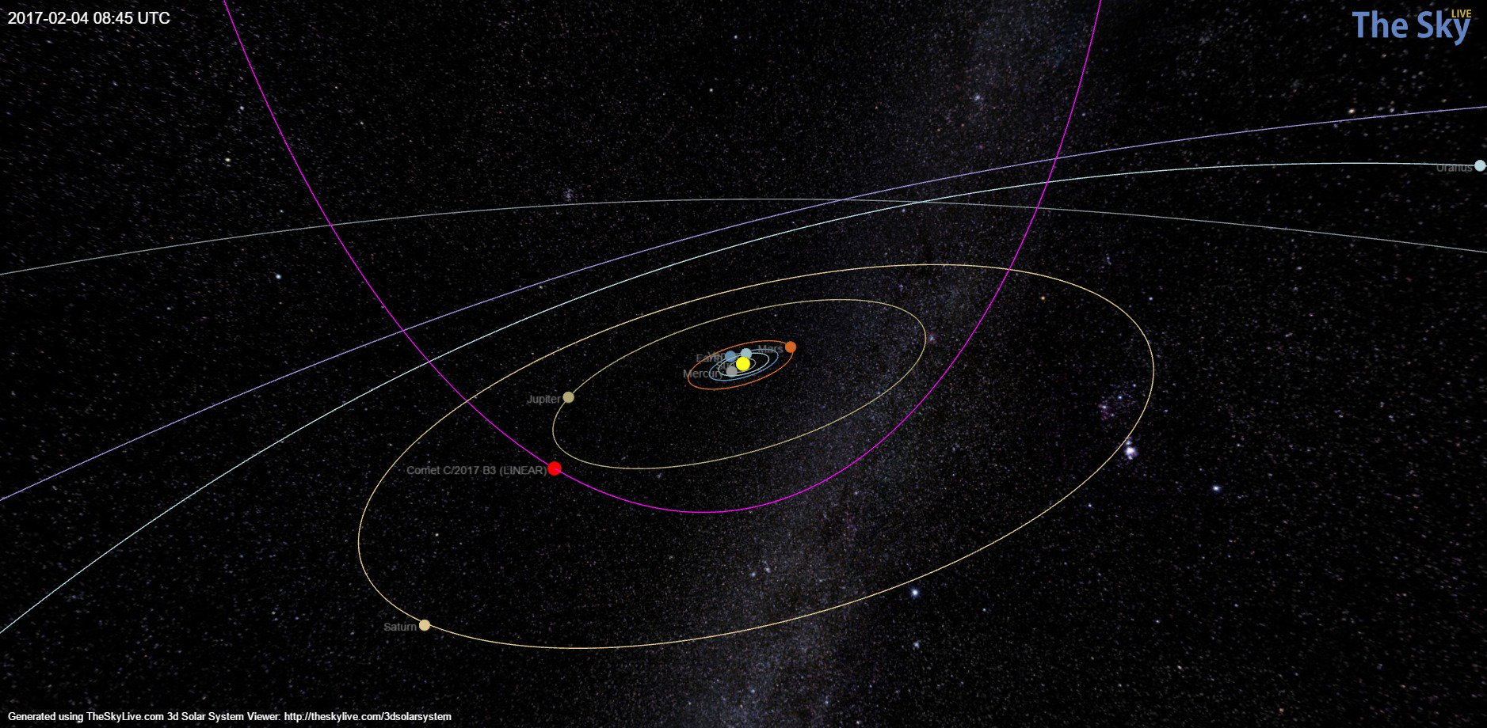
Orbity paraboliczne

Slide 21
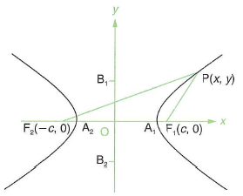
Hiperbola
Hiperbola powstaje jeżeli kąt pomiędzy płaszczyzną tnącą a osią stożka jest mniejszy od kąta pomiędzy osią stożka a jego tworzącą.
Hiperbolą nazywamy zbiór wszystkich punktów płaszczyzny, których moduł różnicy odległości od dwóch danych punktów F₁ i F₂ jest stały i mniejszy od |F₁F₂|.

Slide 22
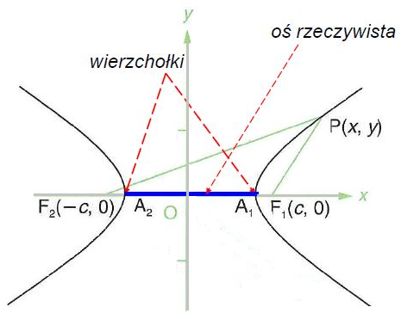
Hiperbola
Parametry hiperboli:
punkty F1 i F2 - ogniska hiperboli,
odległość między ogniskami hiperboli |F1F2| - ogniskowa,
punkty przecięcia hiperboli i prostej wyznaczonej przez ogniska - wierzchołki hiperboli,
odcinek |A1A2| o końcach w wierzchołkach - oś rzeczywista,

Slide 23
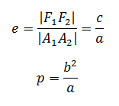
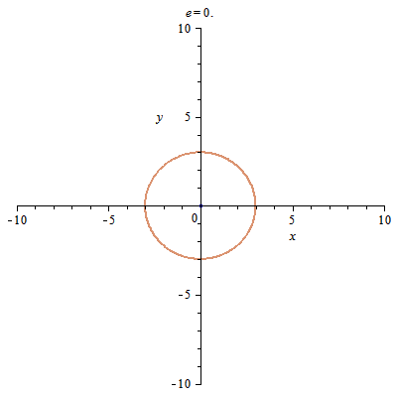
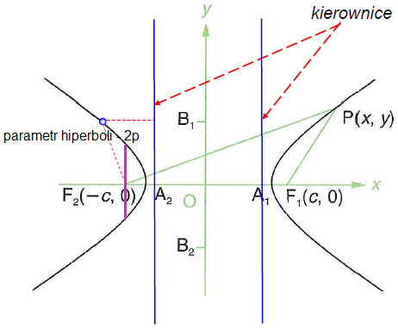
Hiperbola
Zależności:
mimośród hiperboli – e - stosunek ogniskowej
do długości osi rzeczywistej, e>1,
parametr hiperboli – 2p - długość cięciwy przechodzącej
przez ognisko i prostopadłej do osi wielkiej,

Slide 24
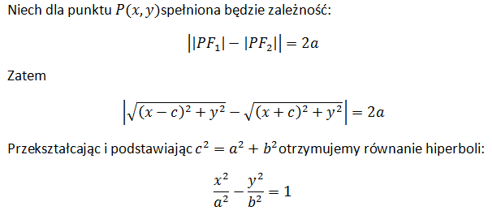
Hiperbola
Równanie hiperboli we współrzędnych kartezjańskich

Slide 25
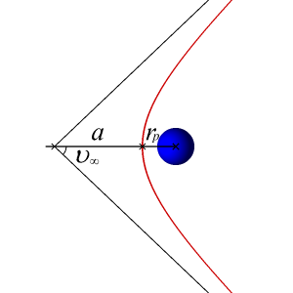
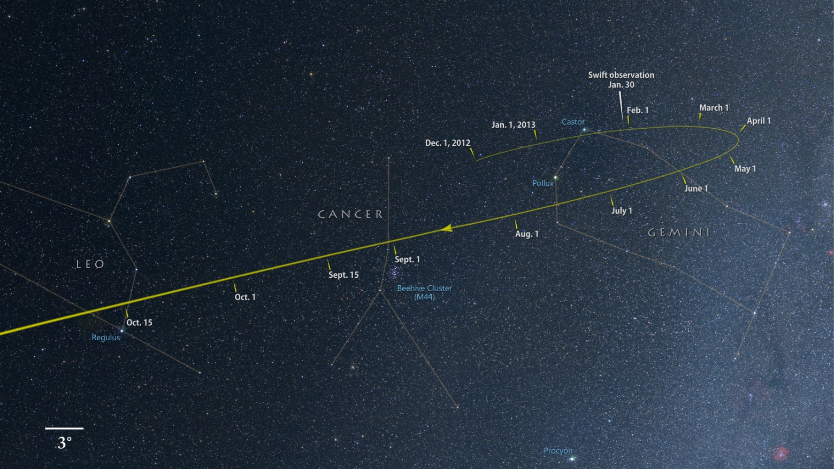
Orbity hiperboliczne

Slide 26

Kometa ISON

Slide 27
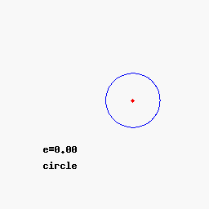
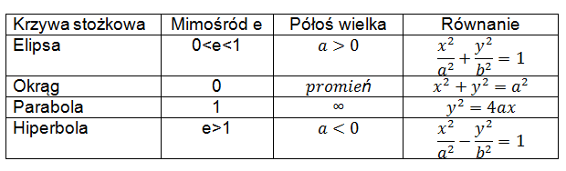
Porównanie

Slide 28
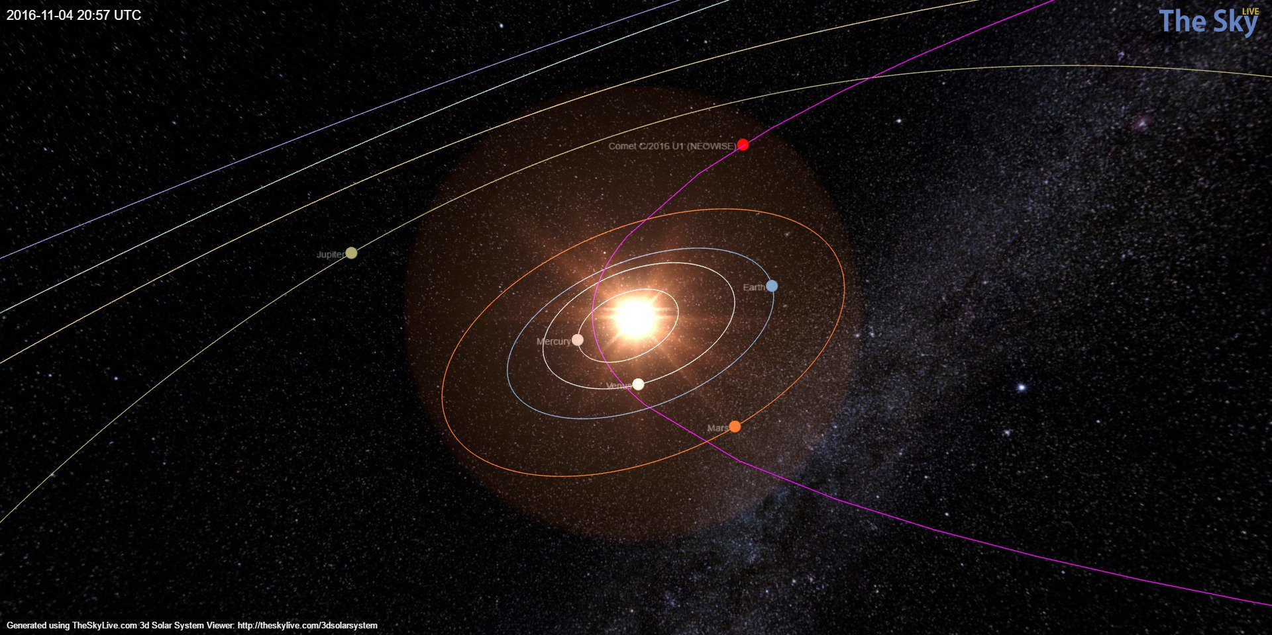
Podsumowanie

Slide 29
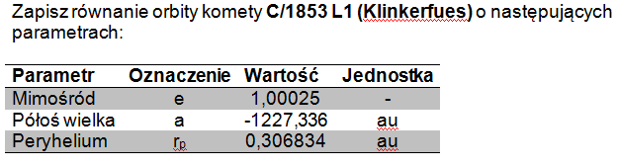
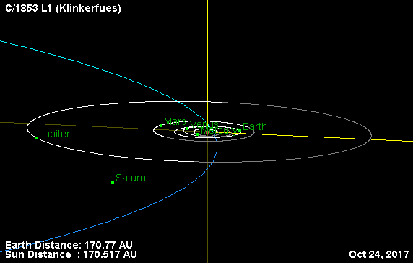
Zadanie 1
Źródło danych: https://ssd.jpl.nasa.gov/sbdb_query.cgi#x

Slide 30
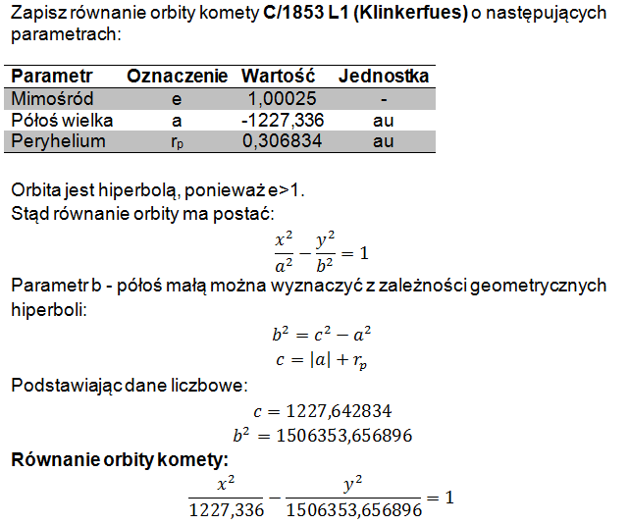
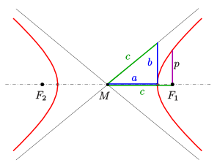
Zadanie 1 - rozwiązanie

Slide 31
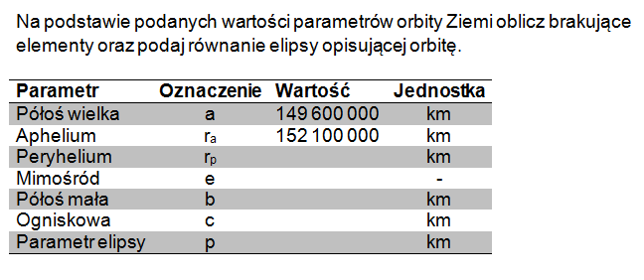
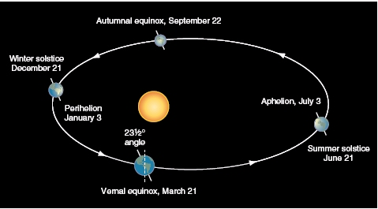
Zadanie 2
Źródło danych: https://nssdc.gsfc.nasa.gov/planetary/factsheet/earthfact.html

Slide 32
Literatura
[1] NASA | Comet ISON’s Path Through the Solar System - YouTube. .
[2] “738138main_ISON_track.jpg (3415×1924).” [Online]. Available: https://www.nasa.gov/images/content/738138main_ISON_track.jpg. [Accessed: 24-Oct-2017].
[3] “Apsyda (astronomia) – Wikipedia, wolna encyklopedia.” [Online]. Available: https://pl.wikipedia.org/wiki/Apsyda_(astronomia)#Apsydy_orbity_Ziemi. [Accessed: 24-Oct-2017].
[4] “orbit | astronomy | Britannica.com.” [Online]. Available: https://www.britannica.com/science/orbit-astronomy#ref201090. [Accessed: 24-Oct-2017].
[5] “Introductory Astronomy Animations (and Figures).” [Online]. Available: https://zingale.github.io/astro_animations/. [Accessed: 24-Oct-2017].
[6] “Orbital Plane - National Geographic Society.” [Online]. Available: https://www.nationalgeographic.org/media/orbital-plane/. [Accessed: 24-Oct-2017].
[7] “Conic Sections | CK-12 Foundation.” [Online]. Available: https://www.ck12.org/book/CK-12-Algebra-II-with-Trigonometry-Concepts/section/10.0/. [Accessed: 24-Oct-2017].
[8] “Krzywa stożkowa – Wikipedia, wolna encyklopedia.” [Online]. Available: https://pl.wikipedia.org/wiki/Krzywa_stożkowa. [Accessed: 24-Oct-2017].
[9] “Basics of Space Flight: Orbital Mechanics.” [Online]. Available: http://www.braeunig.us/space/orbmech.htm. [Accessed: 24-Oct-2017].
[10] “Astrodynamics/Orbit Basics - Wikibooks, open books for an open world.” [Online]. Available: https://en.wikibooks.org/wiki/Astrodynamics/Orbit_Basics. [Accessed: 24-Oct-2017].
[11] “https://twitter.com/theskylive.” [Online]. Available: https://twitter.com/theskylive. [Accessed: 24-Oct-2017].
[12] “Conic section.” [Online]. Available: https://en.wikipedia.org/wiki/Conic_section. [Accessed: 24-Oct-2017].
[13] N. O. and A. A. US Department of Commerce, “NOAA’s National Ocean Service: Diagram of earth’s elliptical orbit.” [Online]. Available: https://oceanservice.noaa.gov/education/kits/tides/media/supp_tide06b.html. [Accessed: 24-Oct-2017].
[14] F. (1885-1966). Kępiński et al., Uranja : czasopismo Towarzystwa Miłośników Astronomji, vol. 4(772). TMA, 1922.
[15] H. Curtis, Orbital Mechanics for Engineering Students. .

